Slide 1
Воспитательный процесс в школе - интернат.
Воспитатель I кат., младшей возрастной группы,
Кудосина Ф. М.

Slide 2
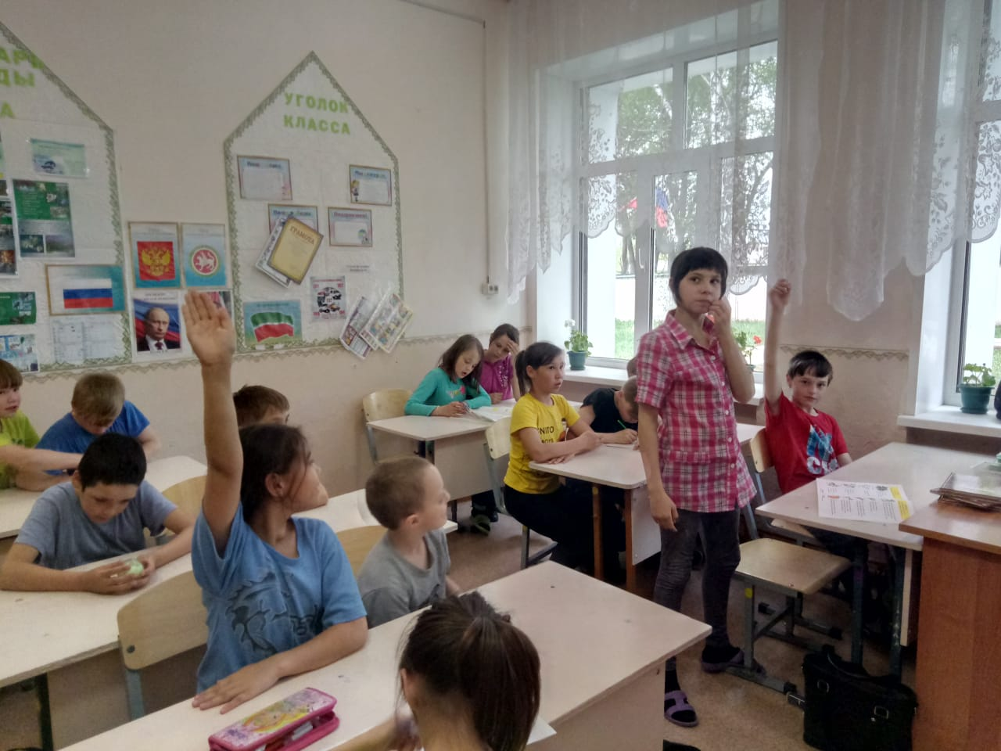
В младшую воспитательную группу входит 12 человек, проживающих в сельской местности. В группу входят 9 мальчиков и 3 девочки, со 2 по 4 класс.

Slide 3
При работе с детьми учитывалось 4 направления:
Общекультурное направление.
Социальное
Нравственное
Спортивно – оздоровительное
Все направления, при работе с детьми, тесно перекликаются и дополняют друг друга.

Slide 4
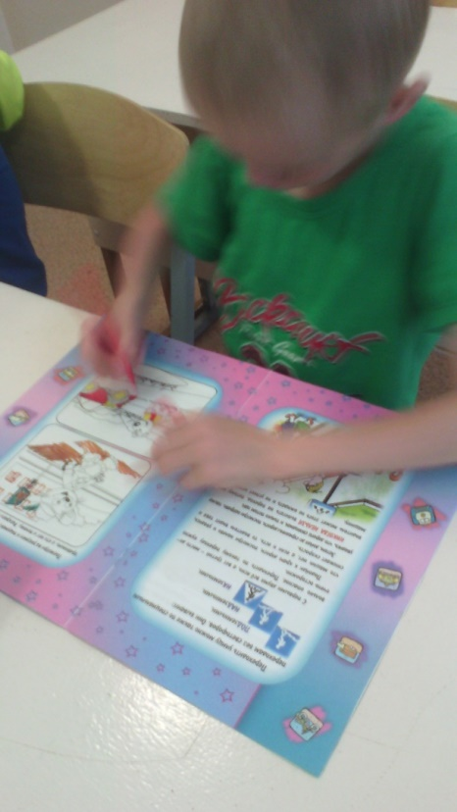
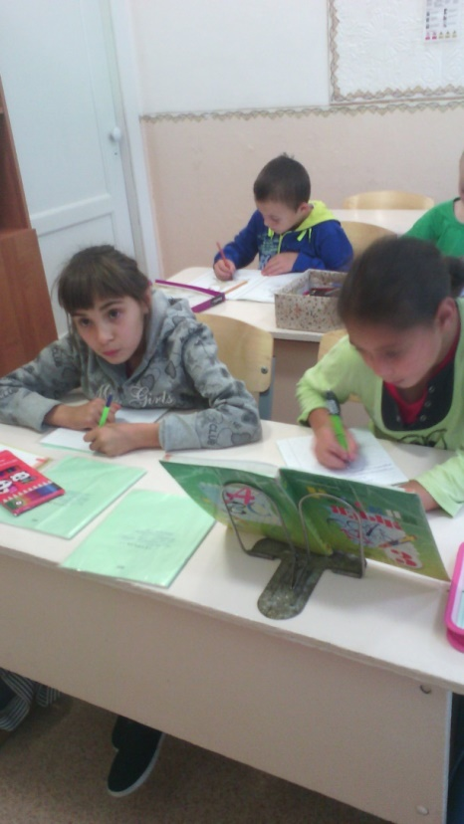
общекультурное направление.
- Воспитательские часы
- Дидактические игры
- Развлечения, экскурсии

Slide 5
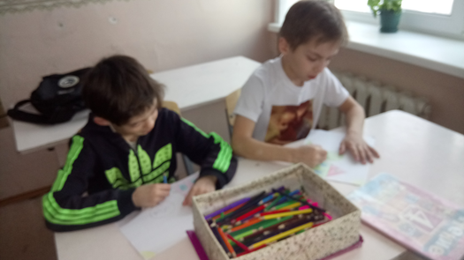
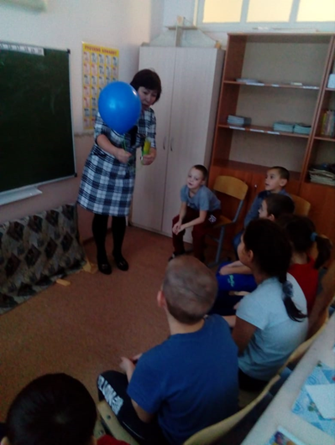
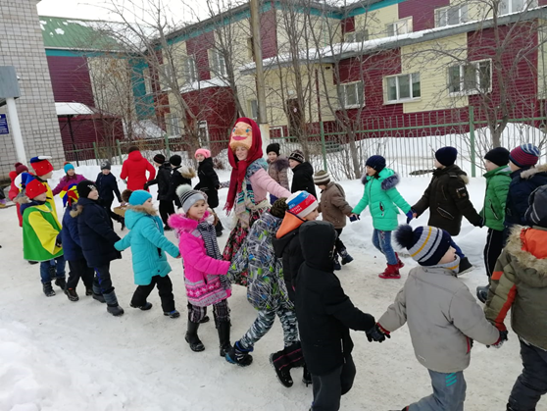

Slide 6
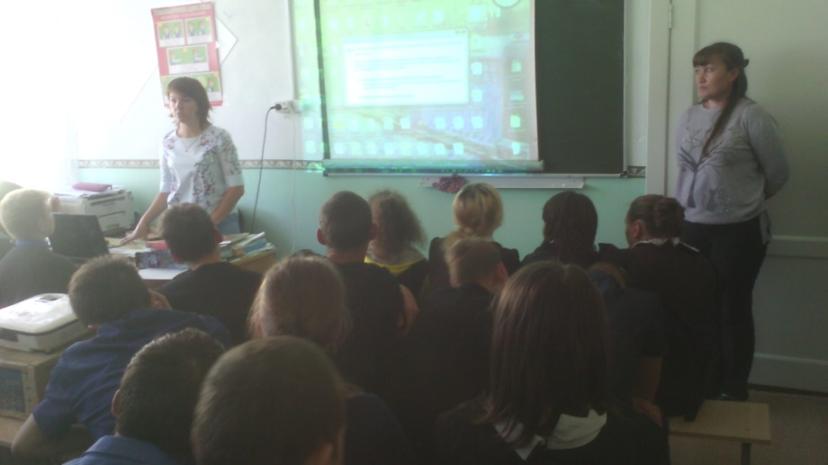
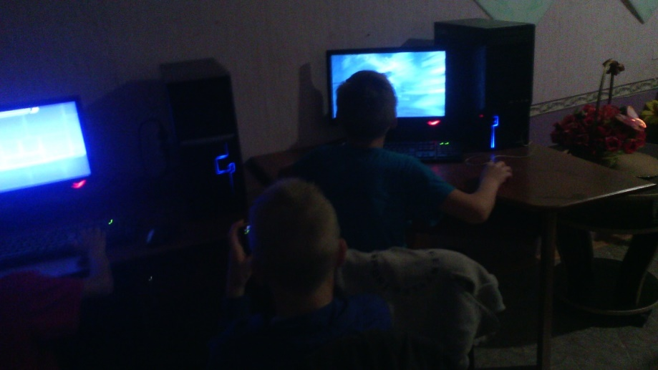
социальное направление
- экскурсии
- п/к «Ровесник»
- «ЦСОН «Надежда»
- прогулки

Slide 7
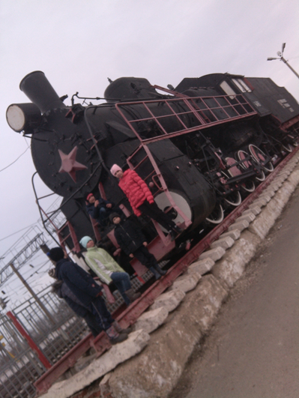
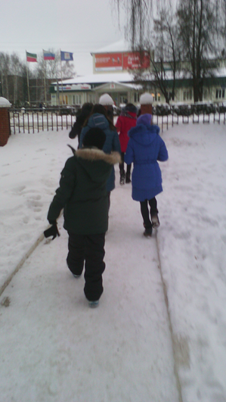
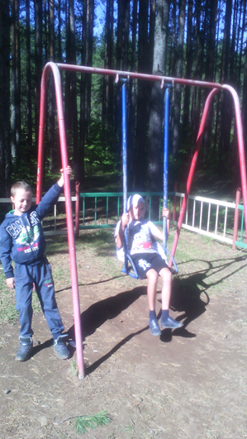
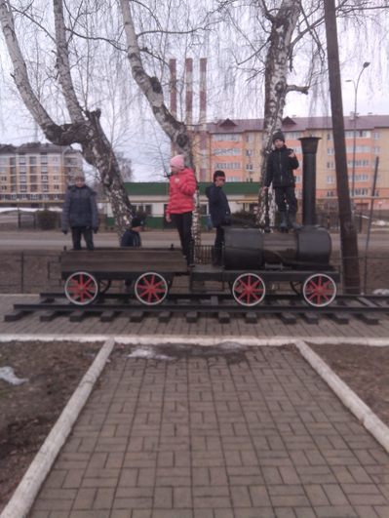
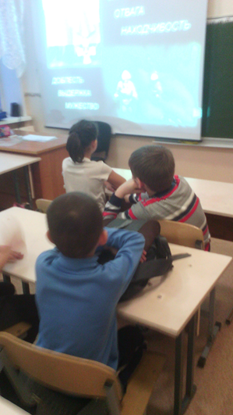

Slide 8
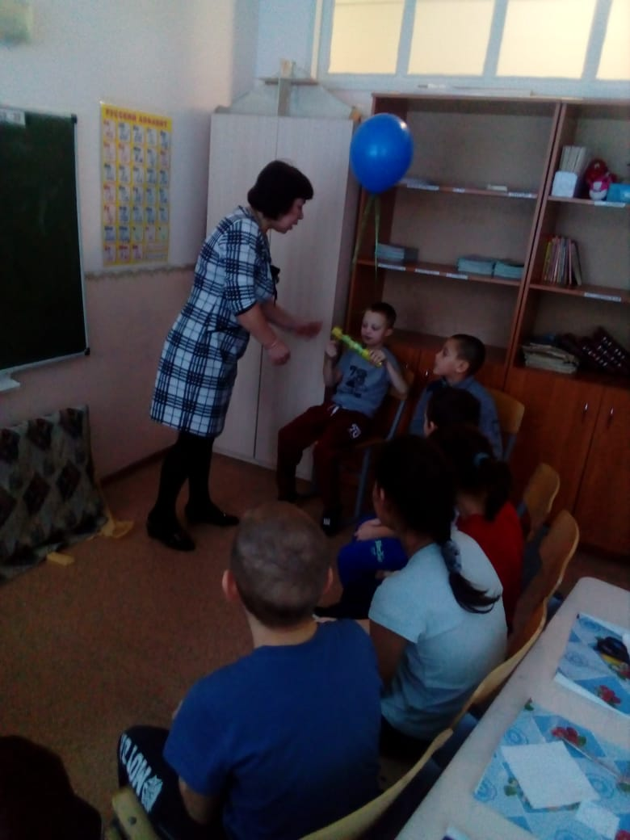
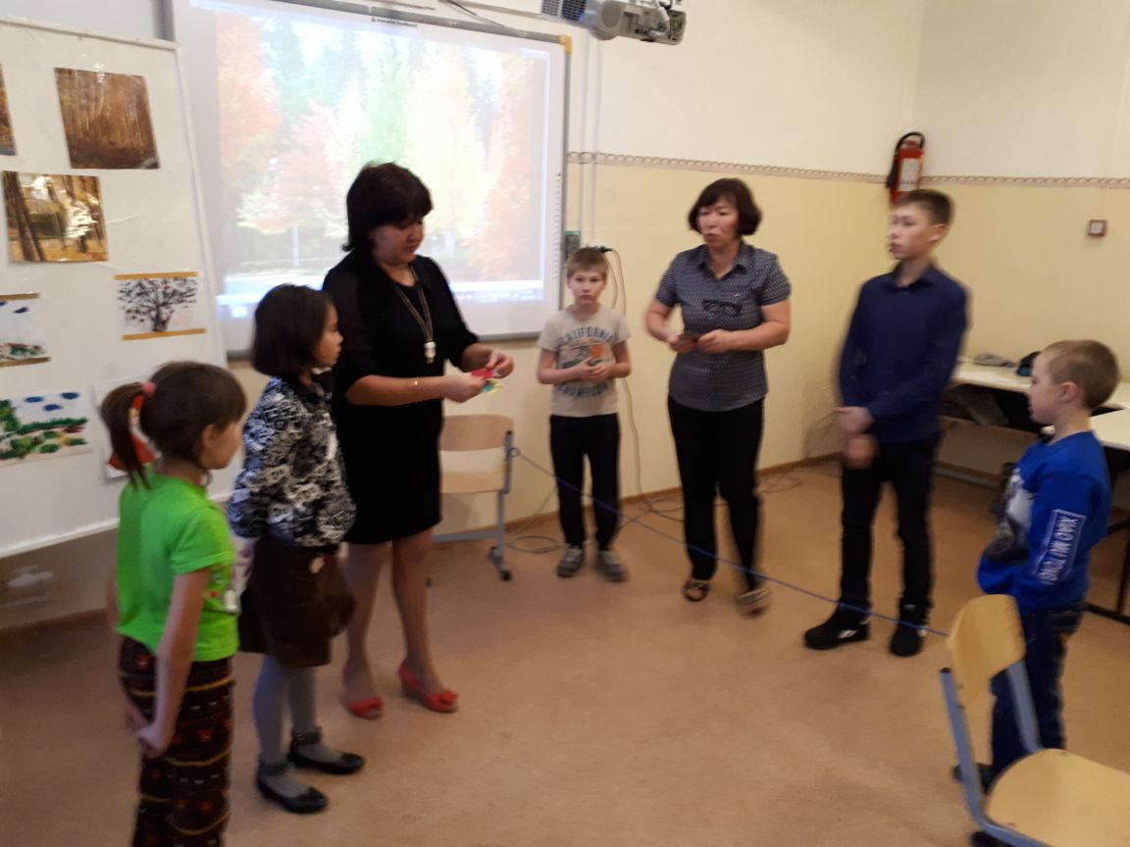
Нравственное направление
- Воспитательские часы, беседы
- Тематические развлечения
- дидактические игры

Slide 9
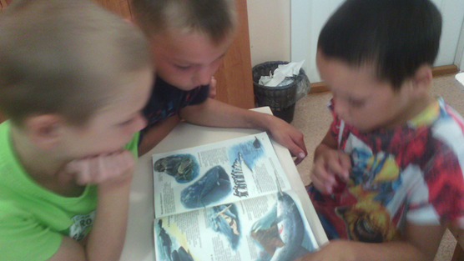
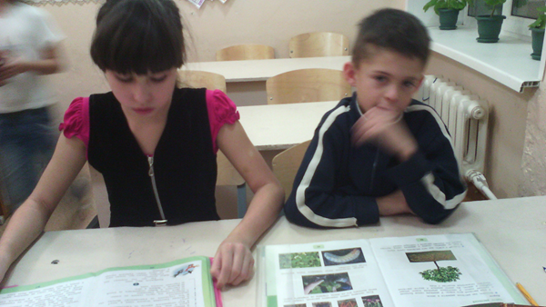
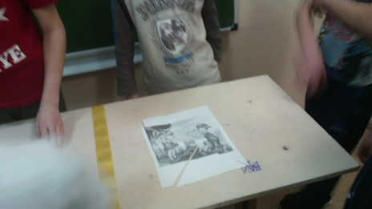
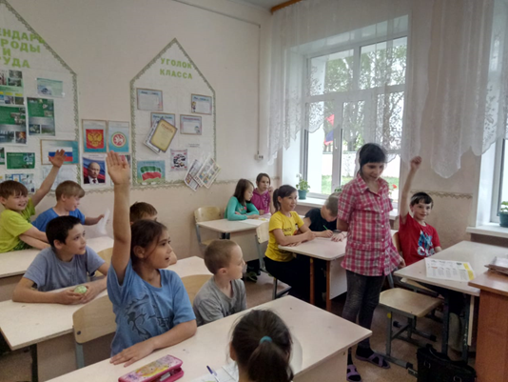
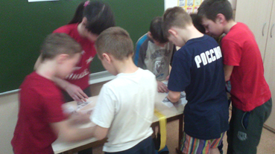

Slide 10
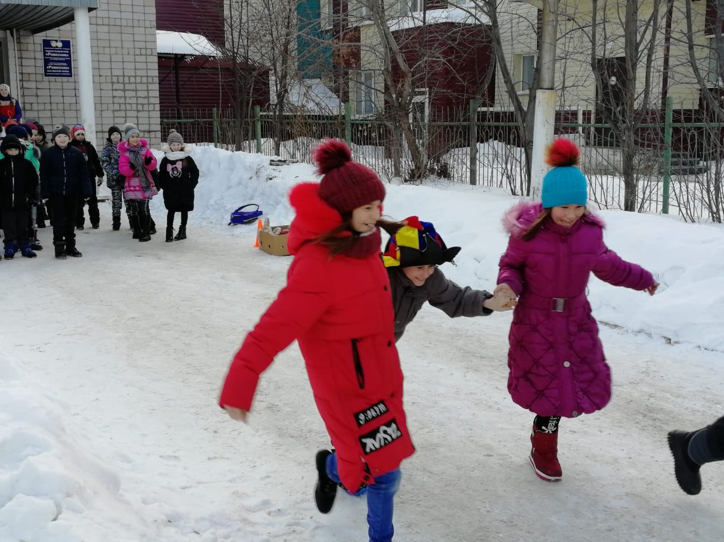
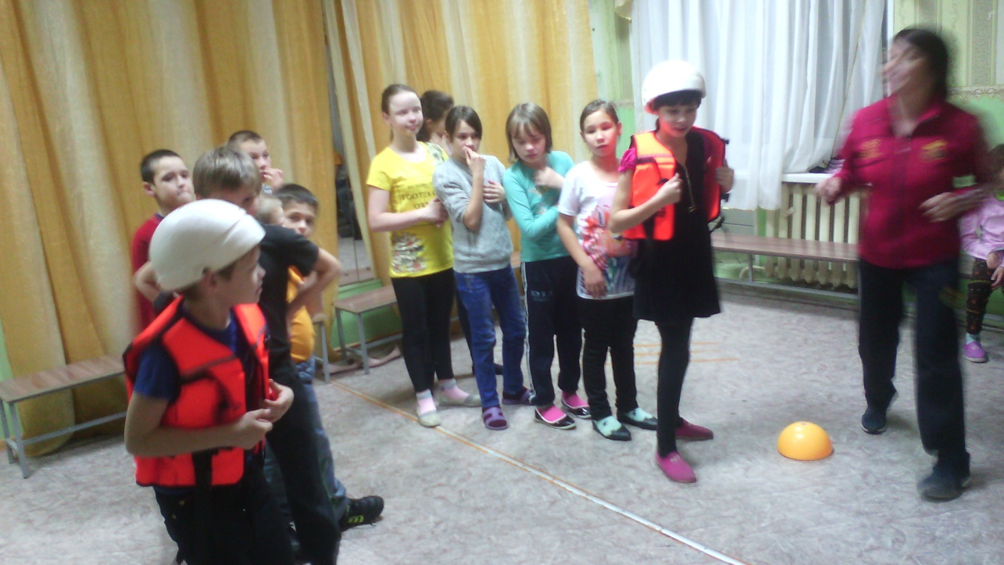
спортивно – оздоровительное направление
- подвижные игры, соревнования
- ежедневные прогулки
- трудовая деятельность

Slide 11
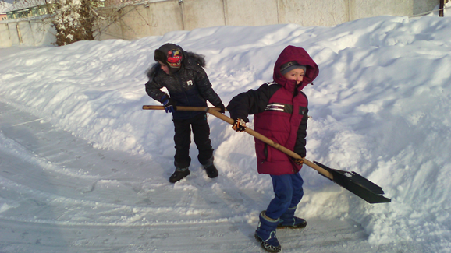
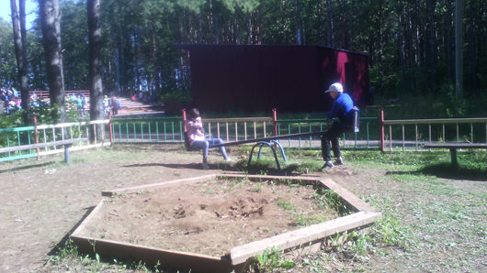
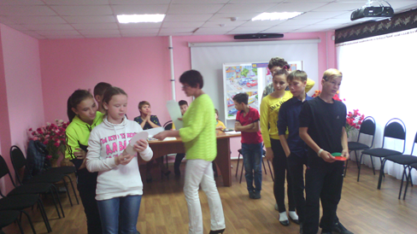

Slide 12
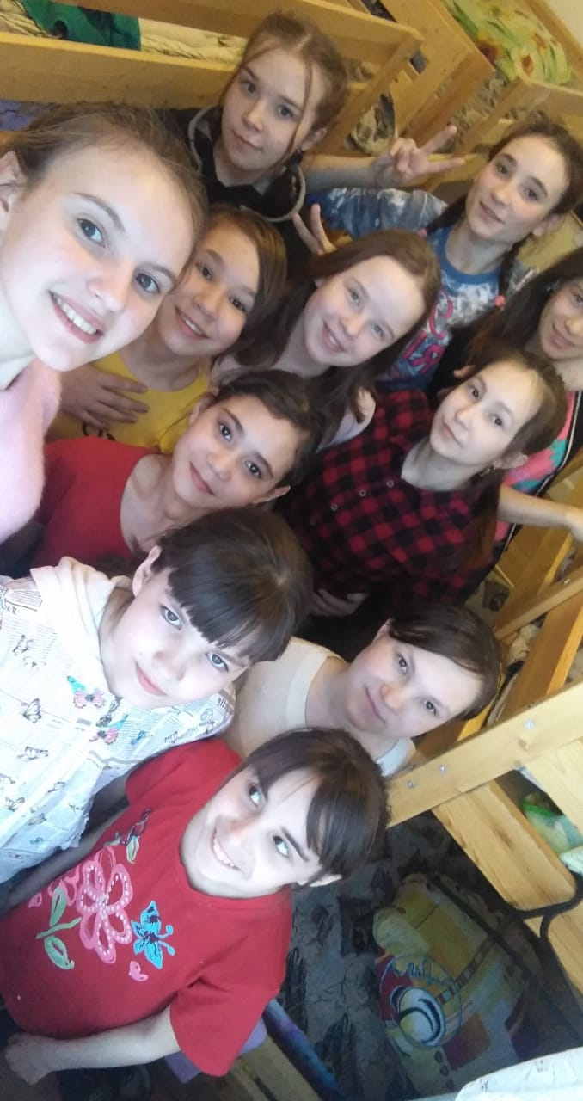
Спасибо за внимание!!!

